Slide 1

CONHECENDO O POWER BI
Claudio Bonel
(21) 99514-7746
Rio de Janeiro
2022

Slide 2

Dado x Informação x Conhecimento
(Conhecimento)
Uma Loja define estratégia:
A marca abcde vende mais que a xyz e, ainda que as canetas de ponta fina são preferidas.
Logo, sabendo que as canetas de marca abcde vendem bem, você pode negociar com seu fornecedor um preço melhor, para comprar um volume maior e destacar em marca em um ponto da loja de maior movimentação.
(Informação)
Uma Loja analisa:
3 canetas azuis vendidas
3 canetas de corpo transparente vendidas
2 canetas de ponta fina vendidas
1 caneta de ponta grossa vendida
2 canetas da marca abcde vendidas
1 caneta da marca xyz vendida
(Dado)
Uma Loja vende:
caneta azul marca abcde corpo transparente ponta fina
caneta azul marca abcde corpo transparente ponta grossa
caneta azul marca xyz corpo transparente ponta fina

Slide 3
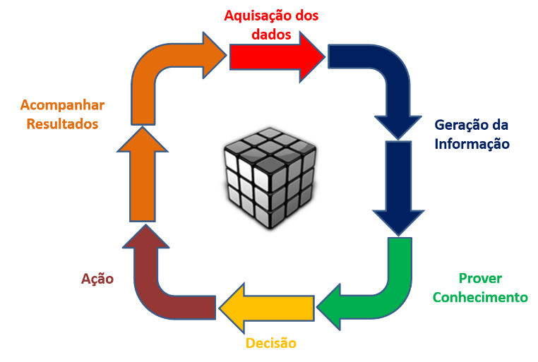
Ciclo de vida da informação inteligente
Nesta fase vamos definir que dados serão utilizados como insumo, para gerarem uma informação. Por exemplo se quisermos avaliar a carga tributária da empresa, vamos selecionar apenas dados tributários.
Ação executada, chega-se o momento de acompanhar os resultados gerados por esta informação. Surtiu efeito? Gerou o resultado Esperado? Estas respostas virão com o início do ciclo.
Uma vez que os dados foram selecionados, vamos consolidá-los e organizá-los em grupos de informação, dando qualidade a estes, para simplificar a consulta, estes grupos são chamados de Data warehouse e Data mart.
Uma vez que a decisão fora tomada é chegada a hora de definir que ações serão necessárias, para que esta decisão surta efeito. Definida a ação, tem-se de executá-la.
Neste momento, vamos criar indicadores, desenvolver dashboards (Painéis), relatórios, tudo para suprir de informações relevantes o tomador de decisão, a fim de que este possa se municiar de todos os insights e ideias geradas, para uma tomada e decisão assertiva, justa e baseada na realidade.
Momento importante do ciclo de vida da informação inteligente, onde a decisão, baseada em um conhecimento, será tomada.

Slide 4

Desafios da análise de dados
Dados com qualidade de ponta a ponta. Utopia?
Processar dados para prover tomadas decisão com agilidade
Gerir dados de diversas fontes
Área de TI e de Negócio como atores principais do processo decisório
Segurança da informação. Confidencialidade ao dado.
Tomar decisões fundamentadas
Escalabilidade e disponibilidade

Slide 5

Como resolver esses desafios?

Slide 6
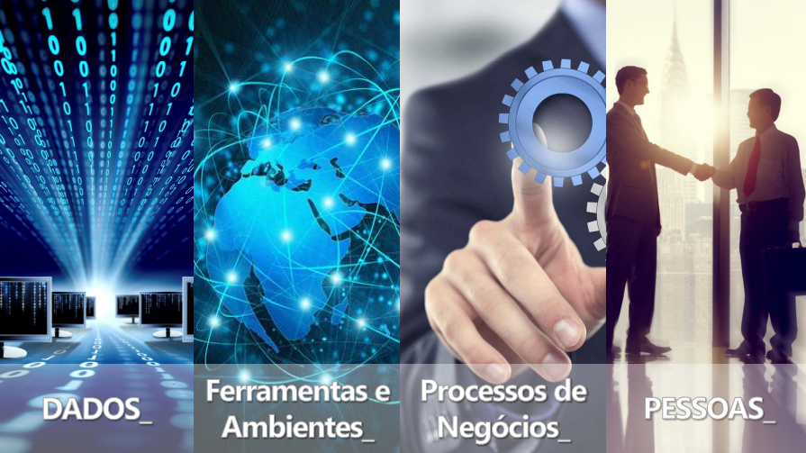

Business Intelligence (BI)
BI é um CONCEITO, com técnicas e processos, onde baseado em informações e conhecimento, é possível tomar decisões fundamentadas

Slide 7

E o Self-Service BI?

Slide 8
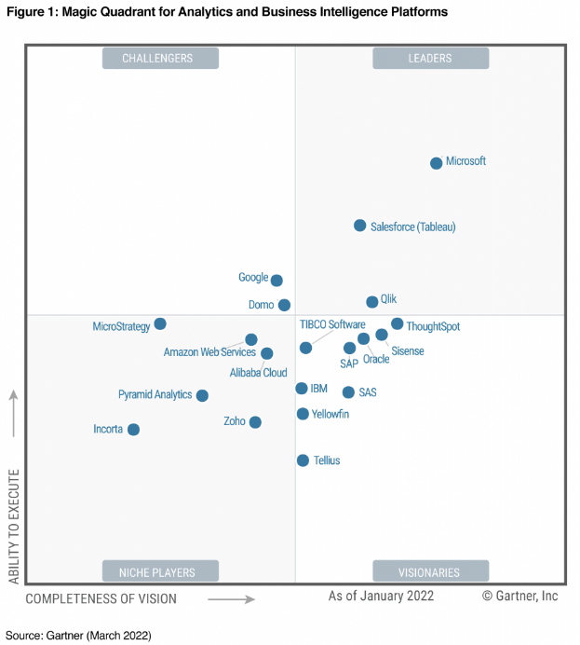
E o Power BI?

Slide 9


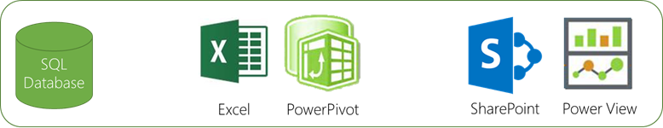
E o Power BI?

Slide 10


Criando sua primeira análise de dados, no Power BI
Requisitos
Dados
Análises
É muito importante que o time de TI/Dados tenha ciência das análises que você pretende fazer, para conceder permissões de acesso aos dados, bem como, garantir a gestão corporativa do dado

Slide 11
Conhecendo o Power BI!
Download dos dados:
https://1drv.ms/u/s!Av3nMAt48E1KipNDI6OvhcwRxW7bQA?e=s133kl
Fonte: Instituto Nacional de Estudos e Pesquisas Educacionais Anísio Teixeira | Inep

